Slide 1
Ċensina
Ta’ Lino Spiteri
Maħduma minn Doreen Coleiro
Skola Sekondarja San Anton

Slide 2
Għan ta’ din in-novella:
(Agħżel it-Tajba)
Jurina kif issir kampanja elettorali
Jrawwem kuxjenza soċjali
Jurina t-tjubija tal-kandidat.

Slide 3
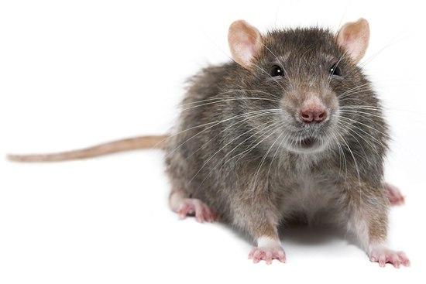
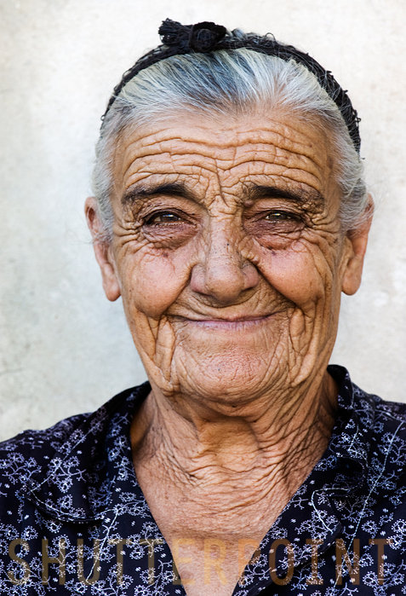
Ġurdien magħlub Faqar ta’ Ċensina
Ġurdien annimal Hi ukoll qatt ma ġiet
mistkerraħ irrispettata
L-awtur jasal biex joħloq paralleliżmu bejn il-mewt tal-ġurdien u l-għajbien ta’ Ċensina

Slide 4

Id-deputat
“Għatxan għall-voti”
Tgħallem l-arti ta’ kif jikkonvinċi lin-nies jivvotawlu
Iżda meta jiltaqa’ ma’ Ċensina:
“Ilsienu twil u lablabi ħassu oħxon f’ħalqu u niexef fl-istess ħin.”
X’effett toħloq din il-frażi?
Quddiem is-sitwazzjoni li jsib ruħu fiha, d-deputat jinsa l-interessi personali tiegħu u “tħabat u rsista” għal Ċensina.

Slide 5
Lejn l-aħħar tan-novella id-deputat jerġa’ jibda jaħseb fil-voti.
Fil-bidu tan-novella naraw li kien qed jaħseb li jmur fuq bajja jnemmes “in-nofshom imneżżgħin”
Din id-dgħufija tad-deputat, xi tħallina nissuspettaw fl-aħħar tan-novella?

Slide 6
Kuntrast bejn Ċensina u l-ġara ta’ fuqha
Ċensina:
Mara “xiħa iżjed minn żmienha”
Fqira għax lanqas kienet qed tieħu l-għajnuna li kienet tagħha bi dritt
Solitarja: “għall-inqas dawk jekk ma jkellmukx lanqas, ma jħarsux lejk biċ-ċiera, almenu....lili ma jdejqunix”
Ġenwina: “Taqdini Sinjur? Lili x’tista’ taqdini?” “u ħatfitlu id f’tagħha nixfin u bisithielu qabel laħaq ġibidha”
Tant imweġġgħa li ma kienx fadlilha sentimenti x’turi: “iżda ħsus ma deherx li kien baqgħalha x’turi”

Slide 7
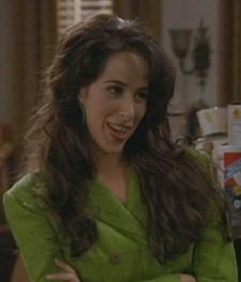
Il-ġara ta’ fuqha:
Vendikattiva - qatlet il-ġrieden ta’ Ċensina, tifraħ bid-diżgrazzja li ġratilha: “l-aqwa li ħlisna minnha.....Mank nistgħu nagħmlulhom bħalha lill-ġrieden kollha”
Moralment ħażina – tipprovoka lid-deputat: “Poġġi ftit ħdejja, relax a bit. Illejla sieħbi l-evening out tiegħu, idum ma jiġi. Trid drink għall-kwiet miegħi?”
Opportunista – għall-kuntrarju ta’ Ċensina li se tivvotalu għax qed tistenna xi ħaġa lura: “Qalli li sema’ you carry weight, u nistgħu nsibuh f’li jinqalgħalna, you never know...”

